Slide 1
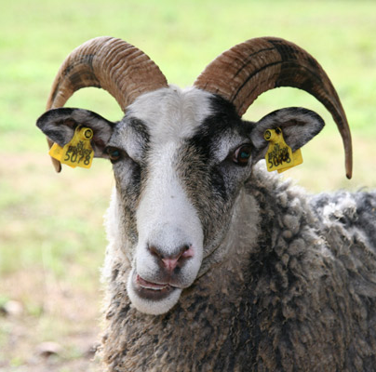
Hur går en djurskyddskontroll till?

Slide 2
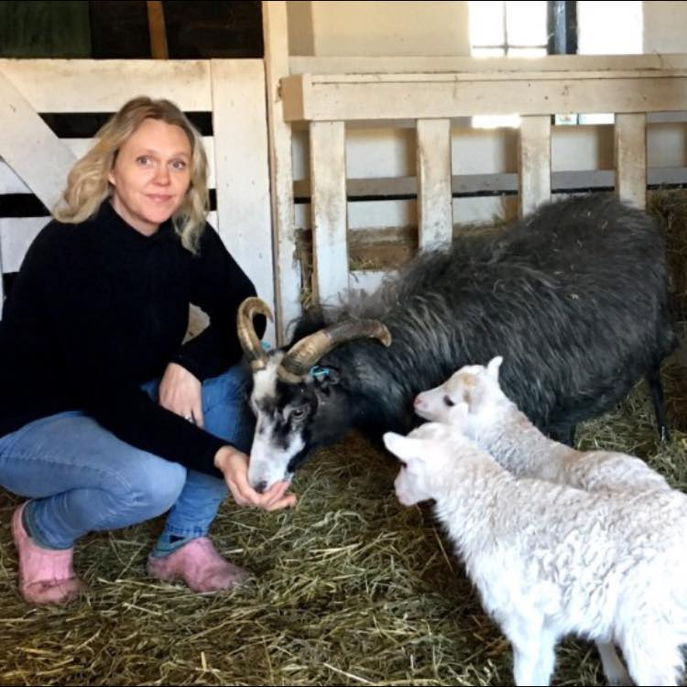
Vad ska vi prata om idag?
Vilka vi är
Lagstiftning
Länsstyrelsens uppdrag
Kontroller och efterarbete
Vanliga brister i fårhållning
Frågor

Slide 3



Djurskyddslagstiftning
Djurskyddslagen – Riksdagen
  Grundläggande bestämmelser
  Behandlas väl, skyddas mot onödigt lidande, naturligt beteende
Djurskyddsförordningen – Regeringen
  Kompletterande bestämmelser
  Ex bete, förprövning, slakt
Föreskrifter – Jordbruksverket
  Djurslagsspecifika
  Mer detaljnivå

Slide 4
Djurskyddslagen (2018:1192)
Djur ska behandlas väl och skyddas mot onödigt lidande och sjukdom.
Djur ska hållas och skötas i en god djurmiljö och på ett sådant sätt att deras välfärd främjas.
Ett djur som är skadat eller sjukt ska snarast ges nödvändig vård eller avlivas. Om ett djur på annat sätt genom sitt beteende visar tecken på ohälsa, ska vård snarast ges eller andra lämpliga åtgärder snarast vidtas.
Om skadan eller sjukdomen är så svår att djuret utsätts för allvarligt lidande som inte kan lindras, ska djuret avlivas.
Vid behov ska vården ges av en veterinär eller av någon annan som tillhör djurhälsopersonalen enligt lagen (2009:302) om verksamhet inom djurens hälso- och sjukvård.

Slide 5
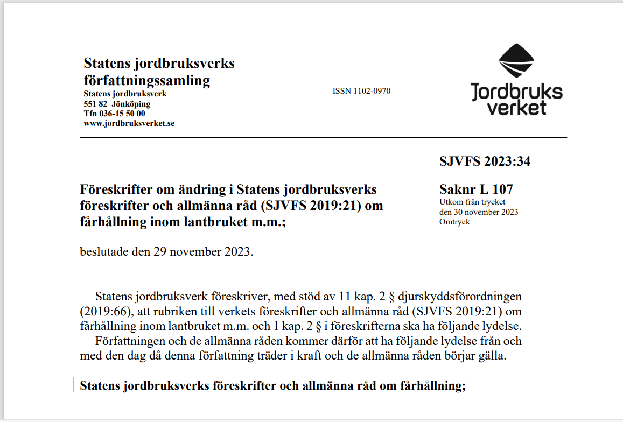
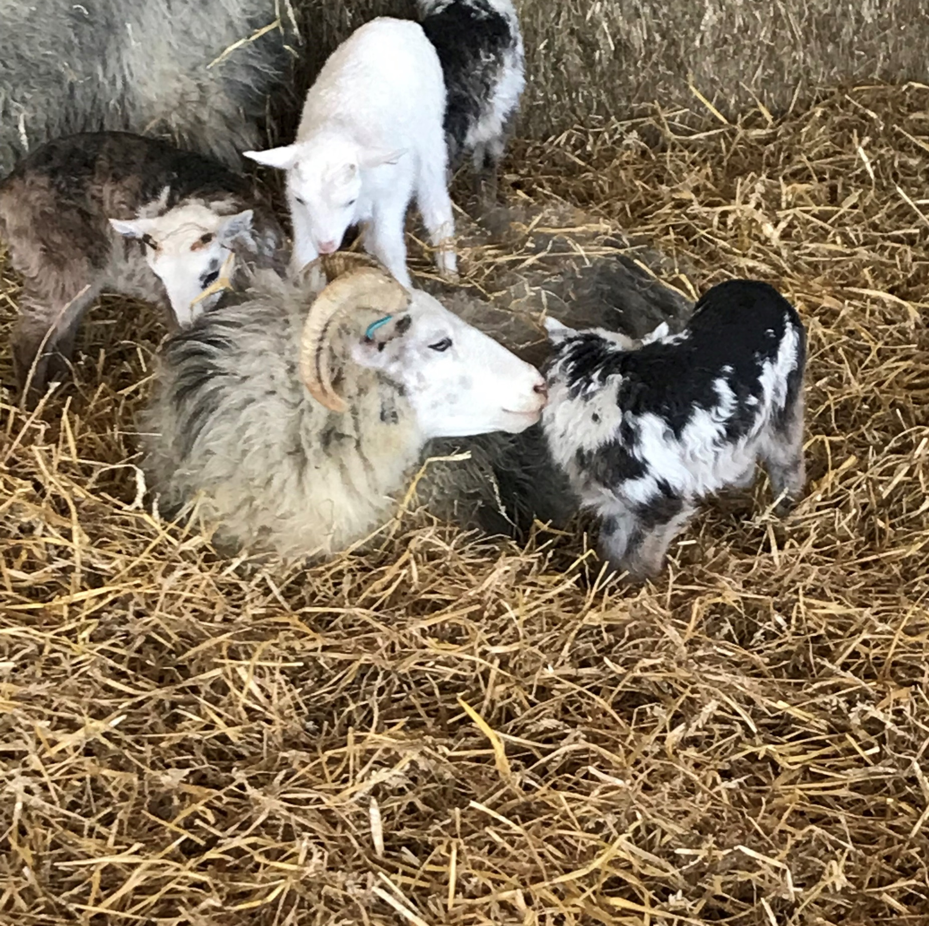

Slide 6
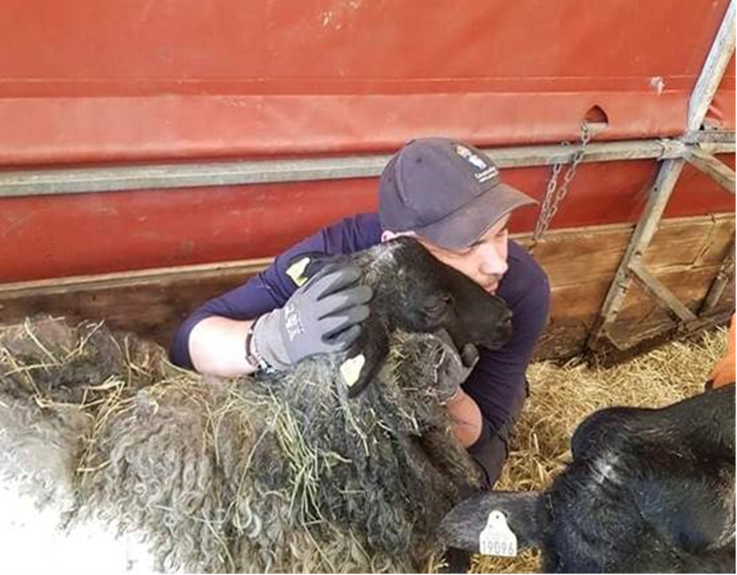
Hur görs kontrolluttaget?
Riskbaserat, årligt kontrolluttag från Djurskyddskontrollregistret
Mål: 10 % av gårdar med livsmedelsproducerande
djur årligen
Rutinkontroller får föranmälas
Klagomålskontroller får inte föranmälas

Slide 7
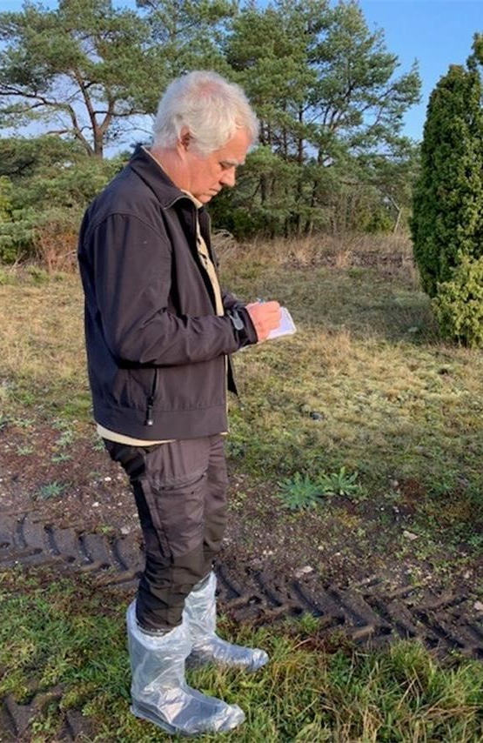
Hur görs kontrollen?
Jordbruksverkets checklista
Smittskydd vid kontroll
Kontroll av utrymmen och djur
Frågor till djurhållaren
Systematiska brister?
Muntlig sammanfattning av resultat på plats

Slide 8
Efter kontrollen
Resultatet förs in i djurskyddskontrollregistret
Kontrollrapport
Inplanering av eventuell uppföljande kontroll
Rutinkontroller kostar inget
En befogad klagomålskontroll faktureras

Slide 9
Vanliga brister fårhållning

Slide 10
Brister utveckling över tid

Slide 11
Brister utveckling över tid

Slide 12
Myter om Gutefår
De behöver ingen mat
Det är farligt att ge Gutefår kraftfoder
De är spensligare byggda och passar därför inte in i hullbedömningsmallen
De fäller naturligt ullen och behöver därför inte klippas
De klarar alltid lamningarna själva och behöver därför ingen tillsyn

Slide 13
Tack
Frågor?

Slide 14
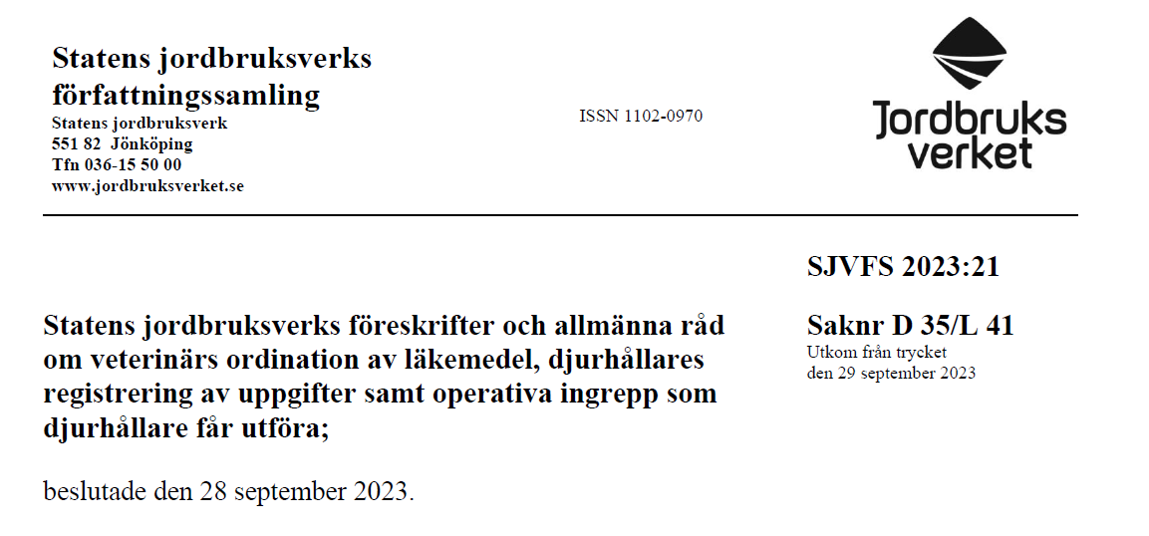
Info från länsveterinär
Villkorad läkemedelsanvändning - ViLA
Signerat avtal mellan veterinär och djurägare
Djurhälsoplan
Indikationslista

Slide 15
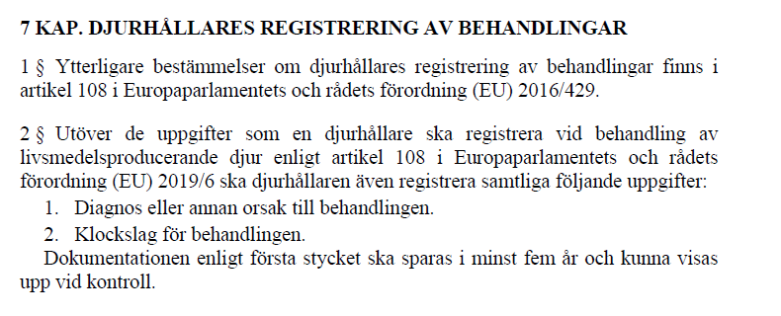
Info från länsveterinär
Datum
Klockslag för behandling
Vilket djur eller djurgrupp
Diagnos
Läkemedlet namn
Mängden läkemedel
Behandlingstidens längd
Karenstid
– även om den är noll
Förskrivande veterinär
Kvitto/faktura eller förrättningsunderlag ska finnas för läkemedlet

Slide 16
